Slide 1






BÀi 2:
Gọn gàng, ngăn nắp
( Tiết 2)

Slide 2

Khởi động
01
02
Sống gọng gàn, ngăn nắp có ích lợi gì ?
Em làm gì để bàn học gọn gàng, nêu cách sắp xếp góc học tập, tủ quần áo?

Slide 3
Quan sát tranh và nhận xét hành vi theo các câu hỏi sau:
01
Bạn nào sống ngăn nắp, gọn gàng, bạn nào chưa ngăn nắp,gọn gàng? Vì sao
02
Nếu em là bạn trong tranh, em sẽ làm gì?

Slide 4
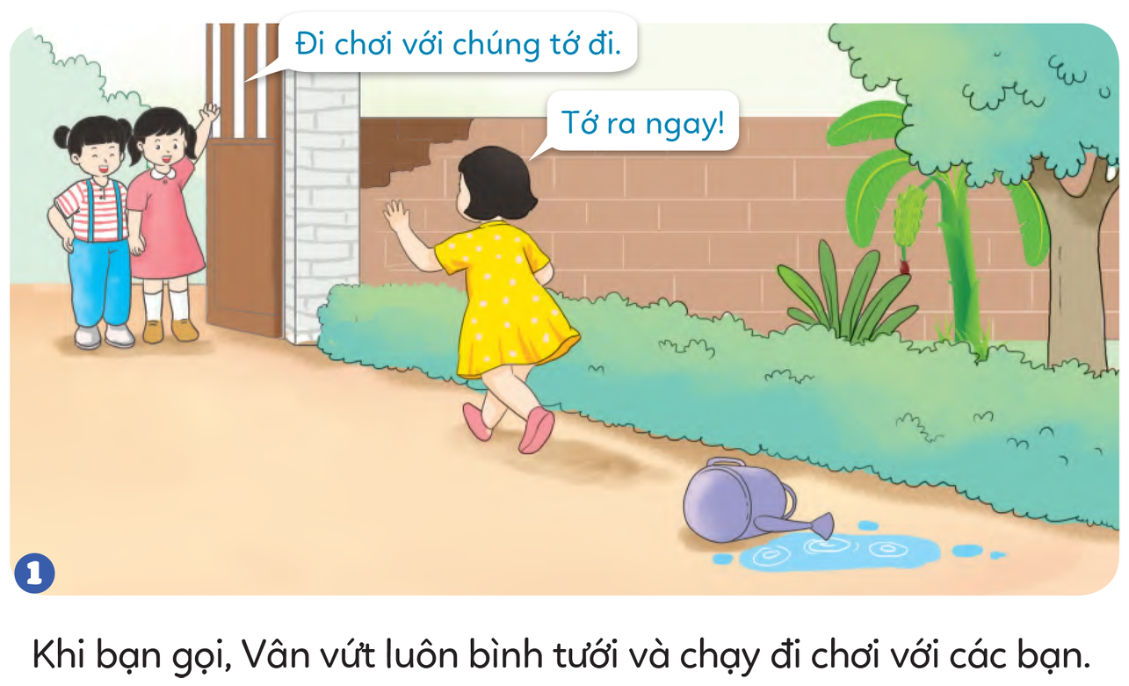
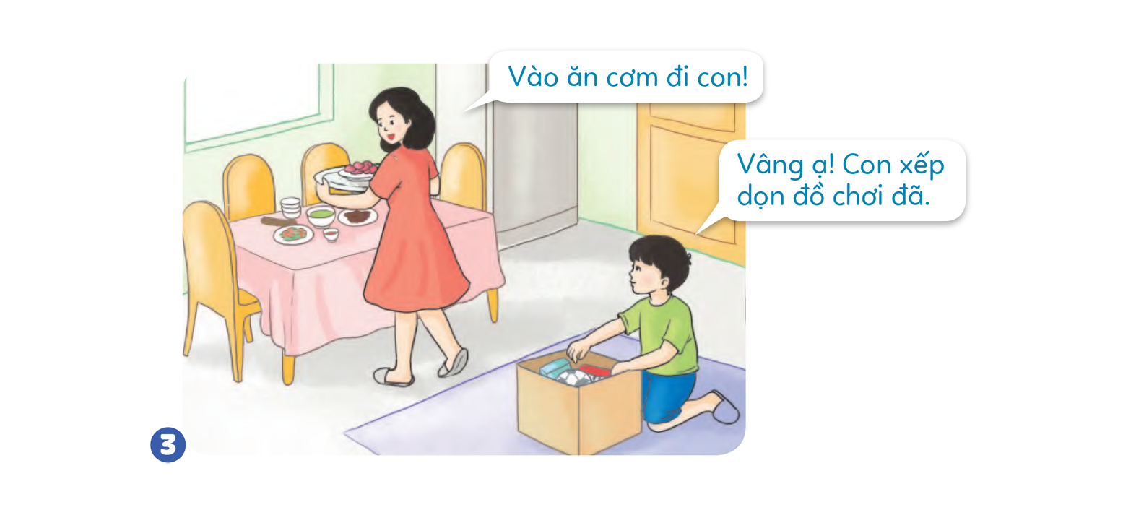
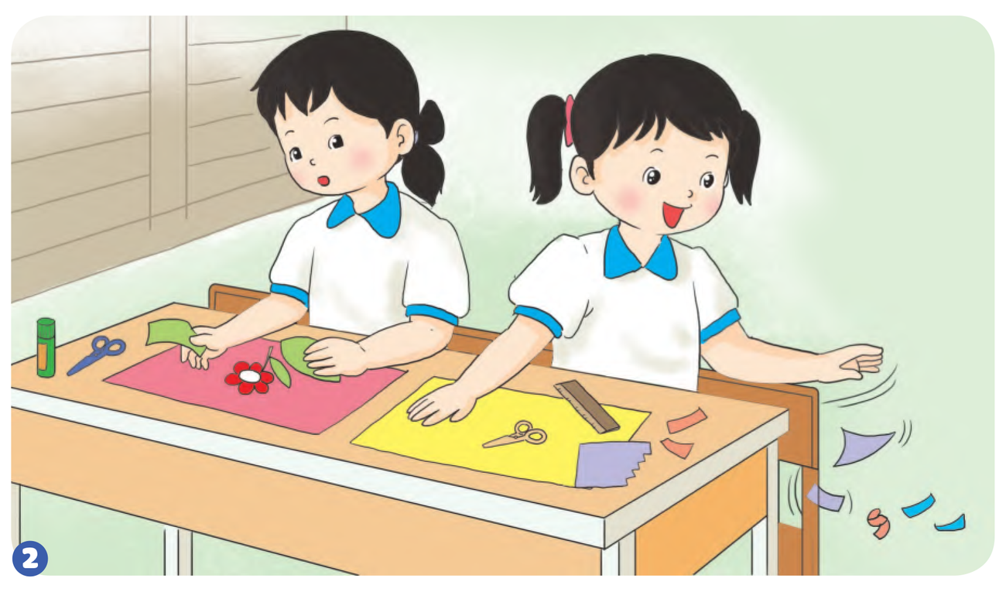
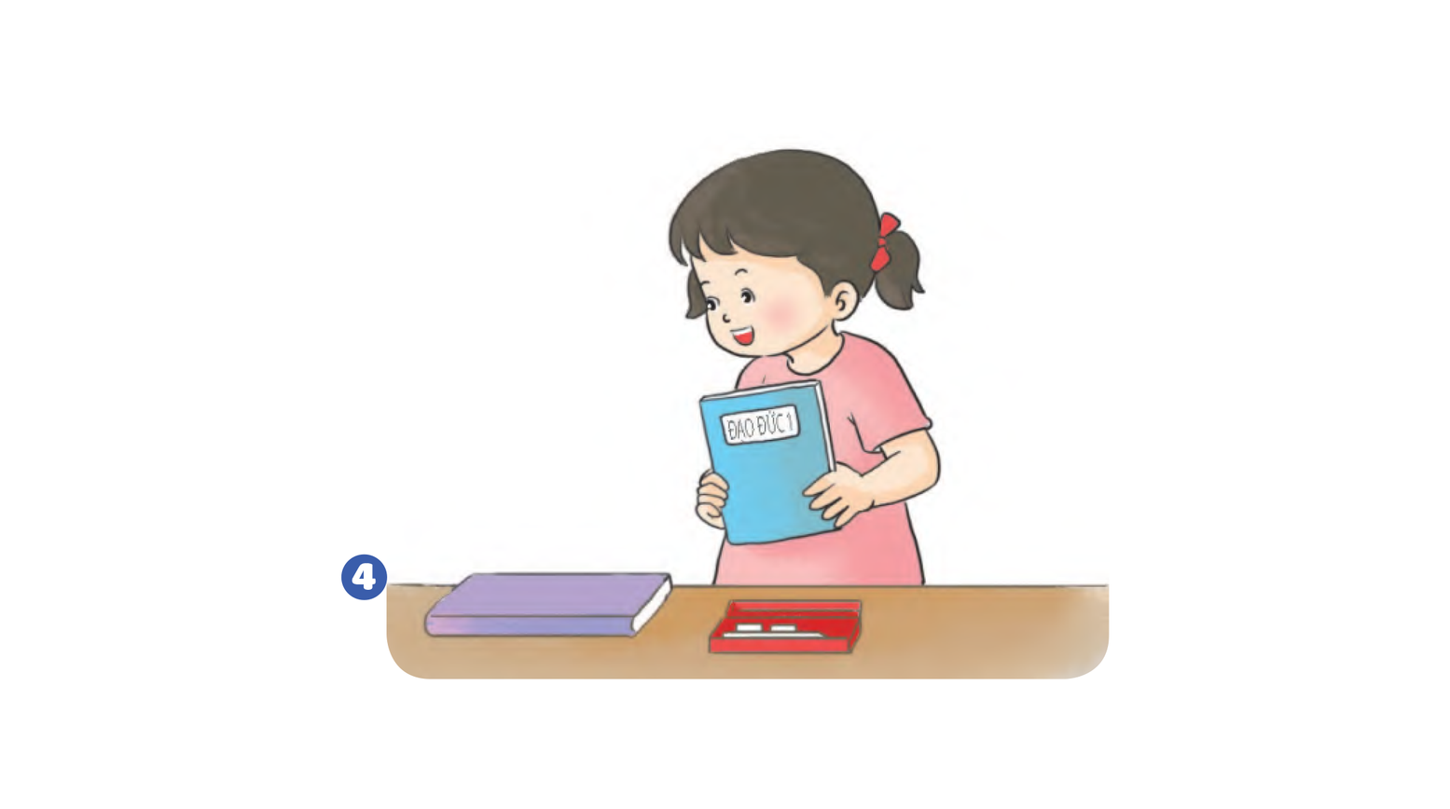

Slide 5
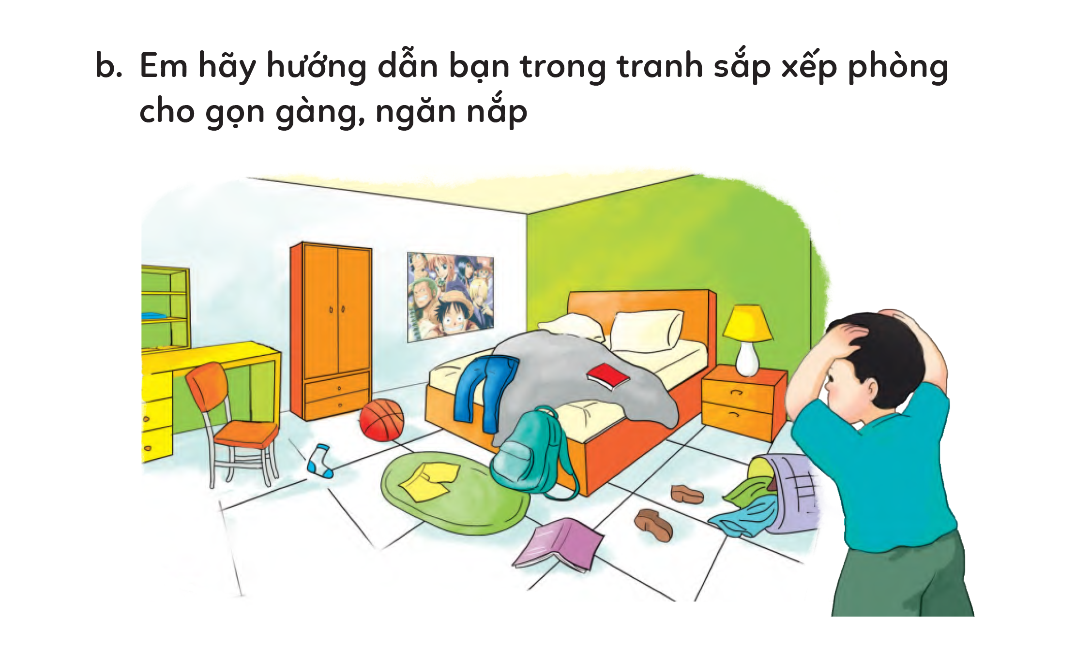

Slide 6
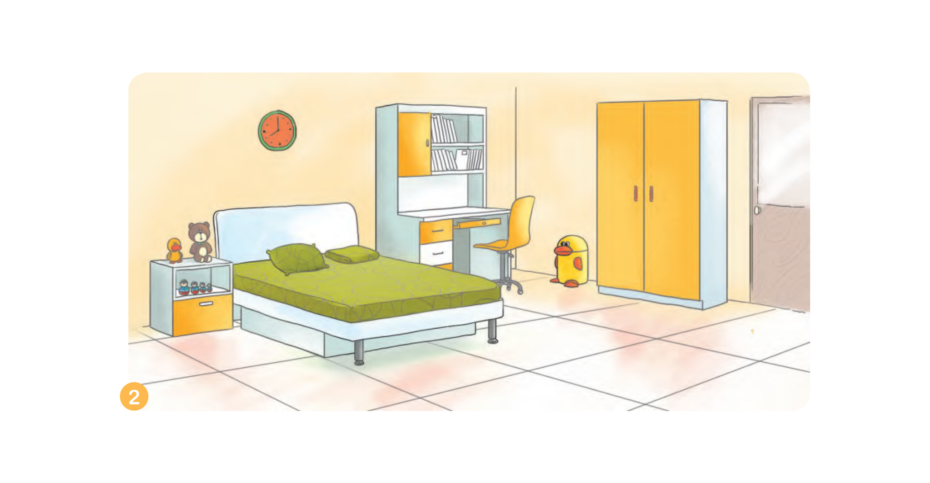
Chia sẻ cảm xúc của em sau khi sắp xếp căn phòng gọn gàng, ngăn nắp

Slide 7
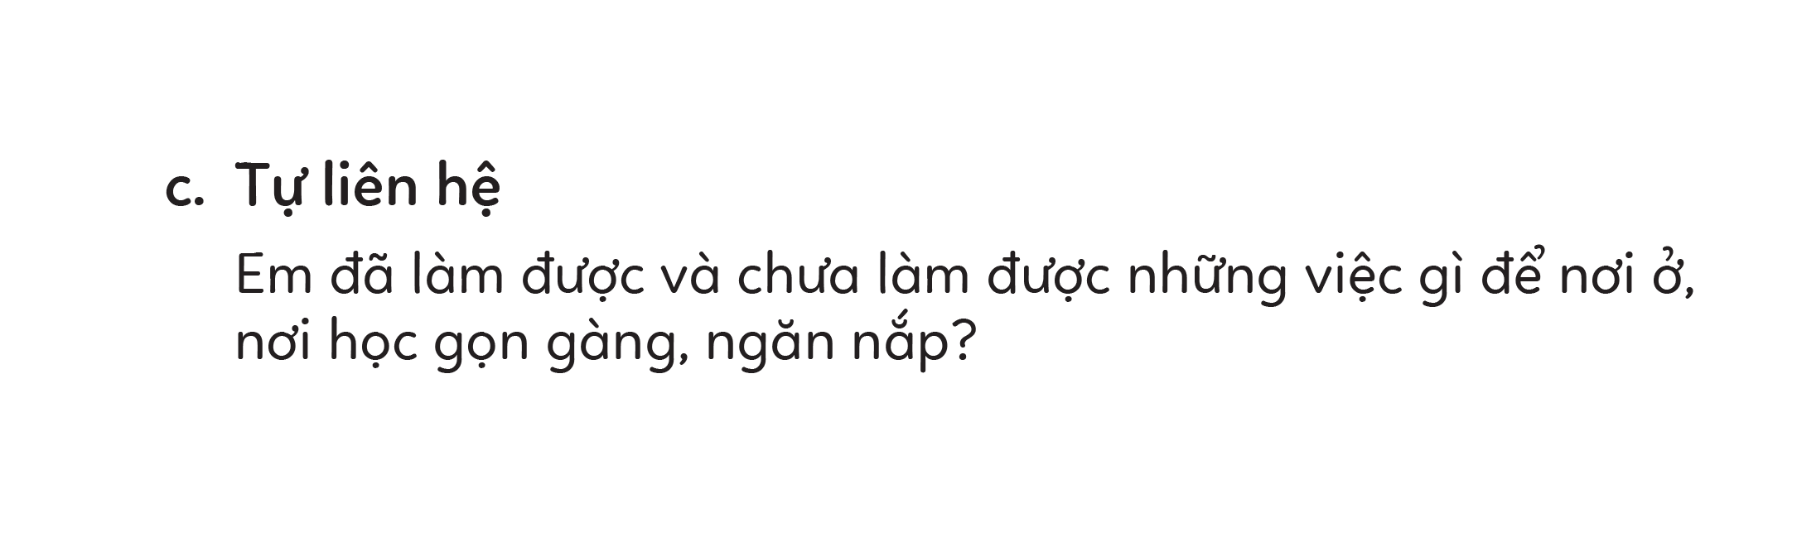

Slide 8
